Slide 1
Добро пожаловать в группу «Буратино»

Slide 2
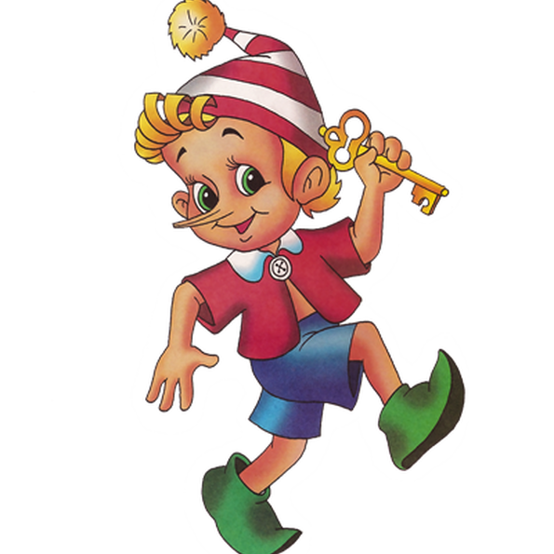
Здравствуйте уважаемые наши мамы и папы!
Мы очень рады нашей встречи с Вами и вашими малышами. В нашей группе за вашими детками будут присматривать, воспитывать, заботиться и любить. Стараться находить индивидуальный подход и ключик к сердцу каждого ребёнка. Создавать уют и комфорт для обучения и развития детей.
Девизом нашей группы является:
«Ни шагу назад, ни шагу на месте, а только вперёд с детишками вместе!

Slide 3
Ваш воспитатель Гусева Наталья Николаевна
Ваш воспитатель Суворова Елена Михайловна

Slide 4
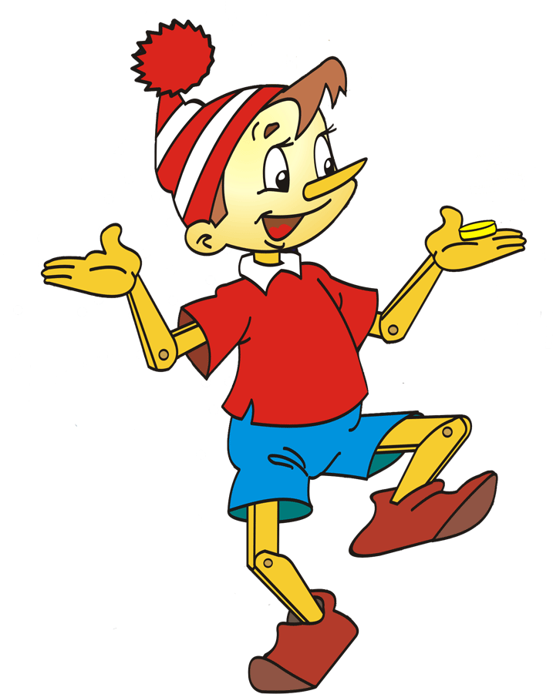
В нашей группе можно всё:
Рисовать
Играть
Лепить
Петь
Вырезать
Экспериментировать
Читать книги

Slide 5
Центр для развития творчества и центр театрализованной деятельности детей

Slide 6
Центр обучающих игр и центр ознакомления с ПДД, игр с машинами и дорогой

Slide 7
Центр эстетического развития и центр игры в магазин

Slide 8
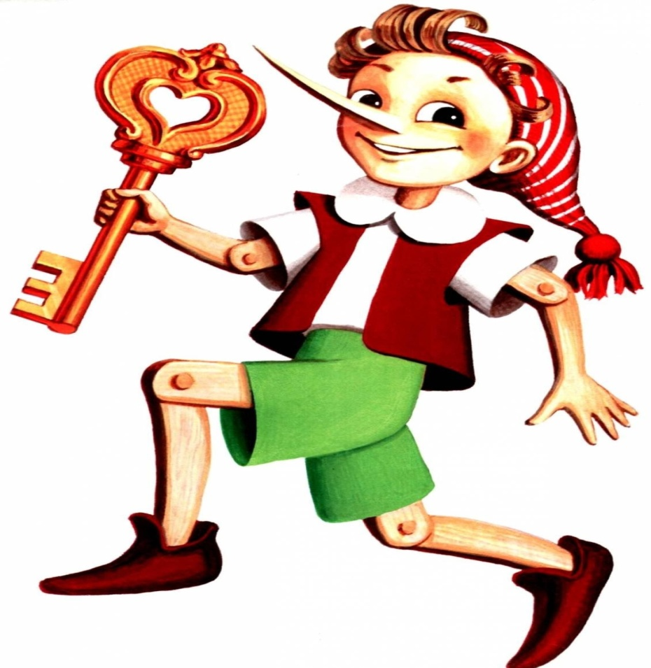
Очень надеемся на наше тесное сотрудничество в воспитании, развитии и обучении наших детей.
С уважением к Вам ваши воспитатели!

